Slide 1
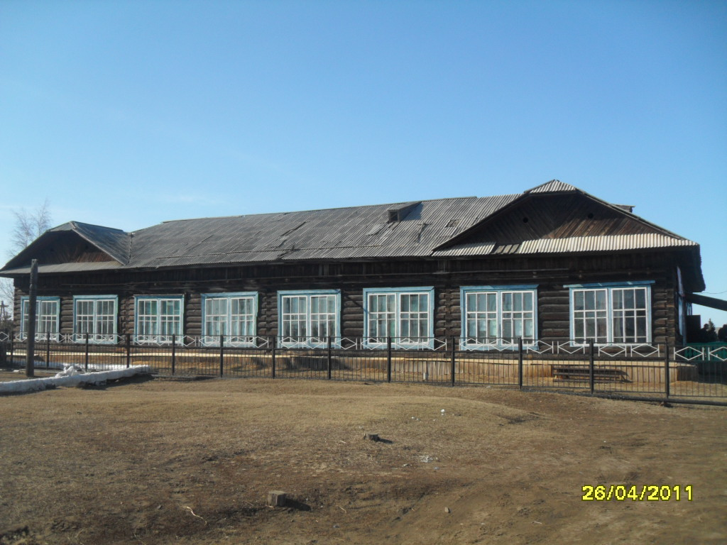
Виртуальный музей Партизанской СОШ

Slide 2
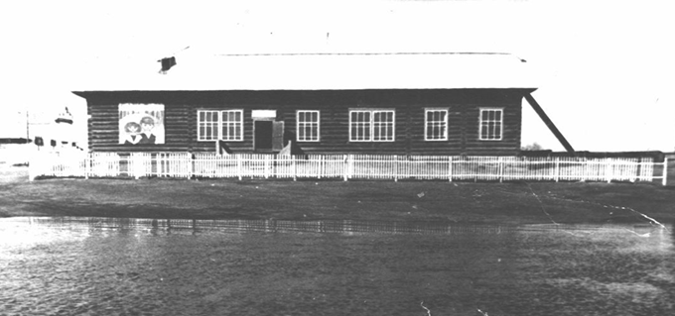
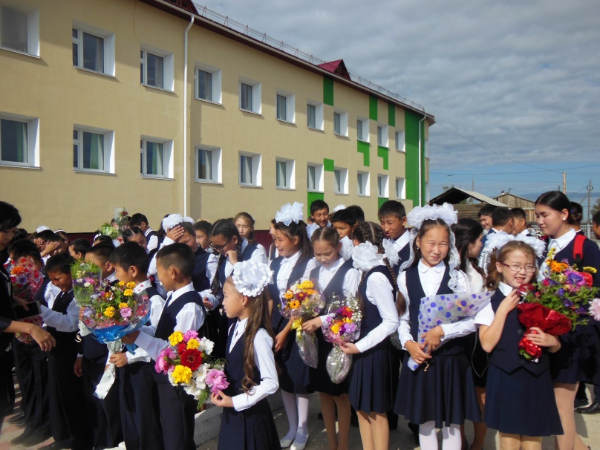
История школы
1970с. выпускниктар
Директор улэтэ, оскуола оло5о
1980с. выпускниктар
Завучтар
Орто оскуола выпускниктара
Начальнай кылаас учууталлара араас сылларга
Пионерия
Музей
Хомус
1951 с . выпускниктар
«Сандара» ансамбль

